Slide 1
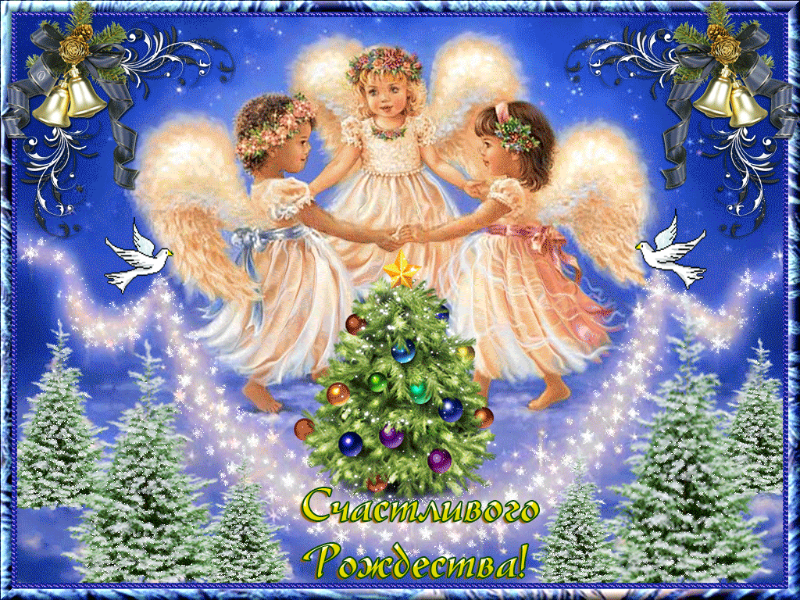
Праздник в детском саду
«Рождественское чудо»

Slide 2
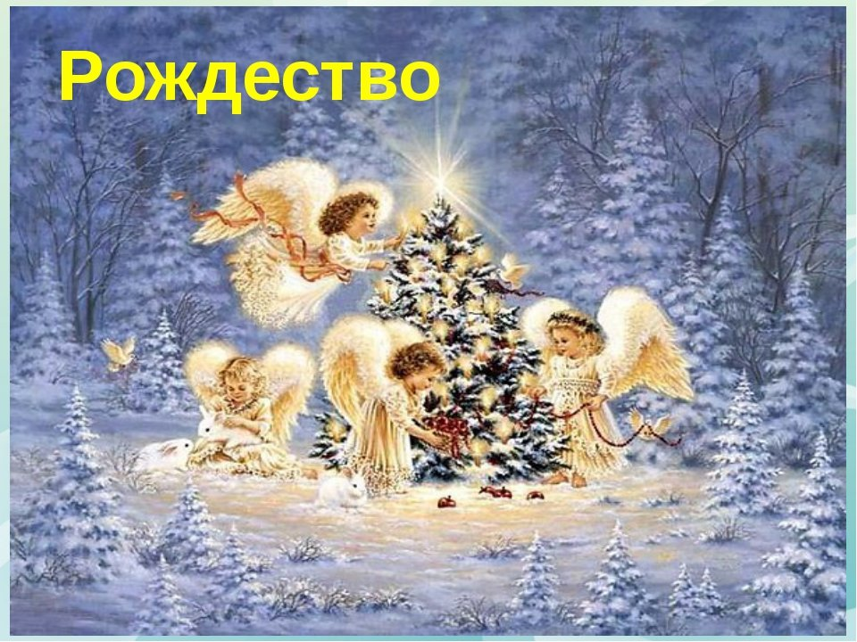
В нашем детском саду 20.01.2020 года, состоялся православный праздник «Рождественское чудо», целью которого было знакомство детей с православным праздником " Рождество", его традициями.
Задачи: Формировать у детей представление о русской православной культуре и обычаях,
желания самим участвовать в праздничном веселье, получая от этого удовольствие, радость, хорошее настроение. Прививать любовь и уважение к традициям своей страны.
Обогатить словарный запас детей. Развивать умение общаться в коллективе через игры и конкурсы

Slide 3
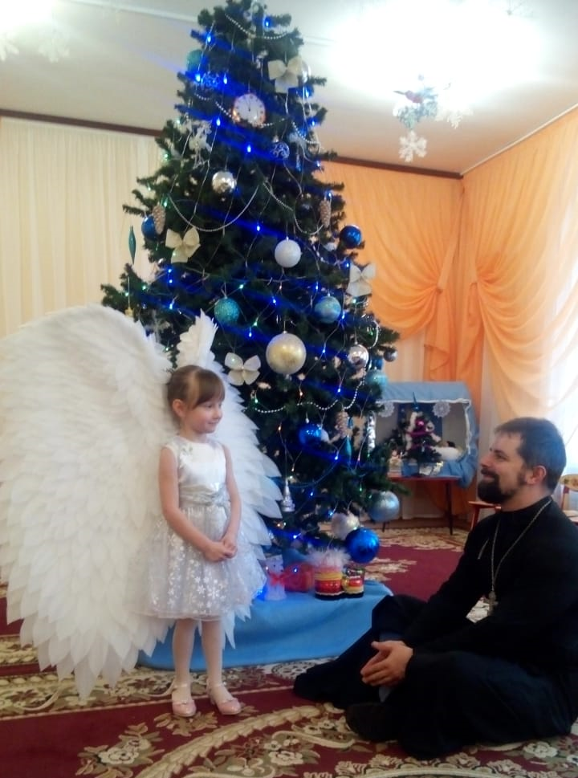
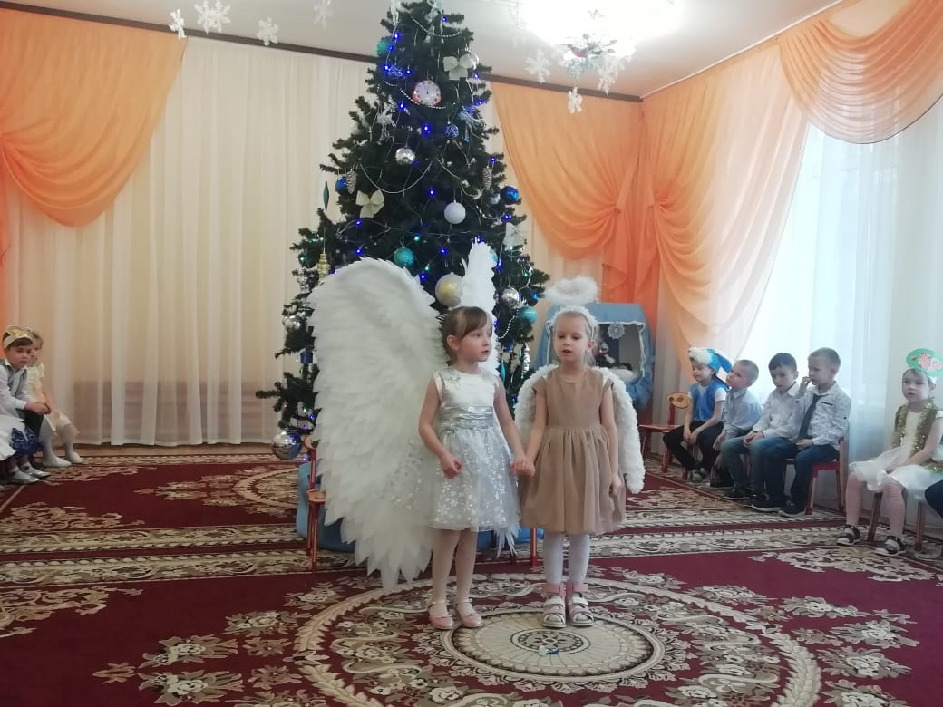
Стихотворение «Ангел»

Slide 4
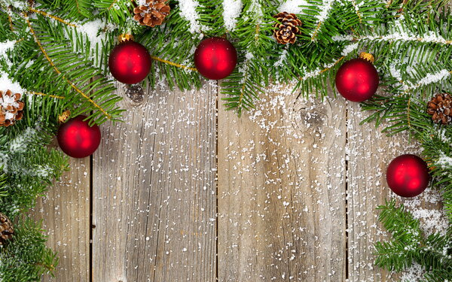
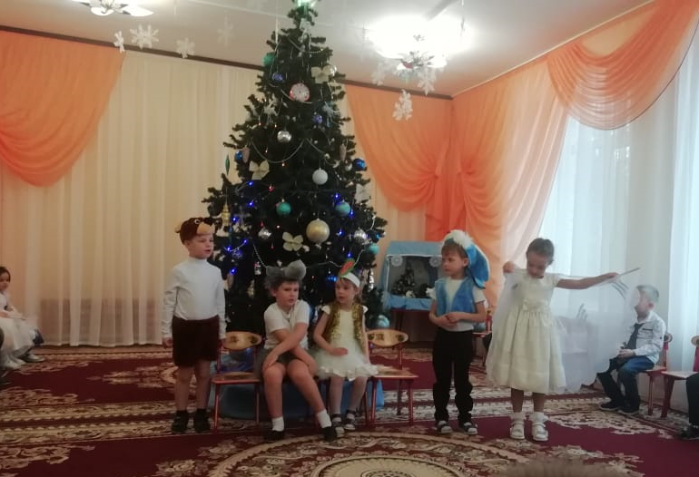
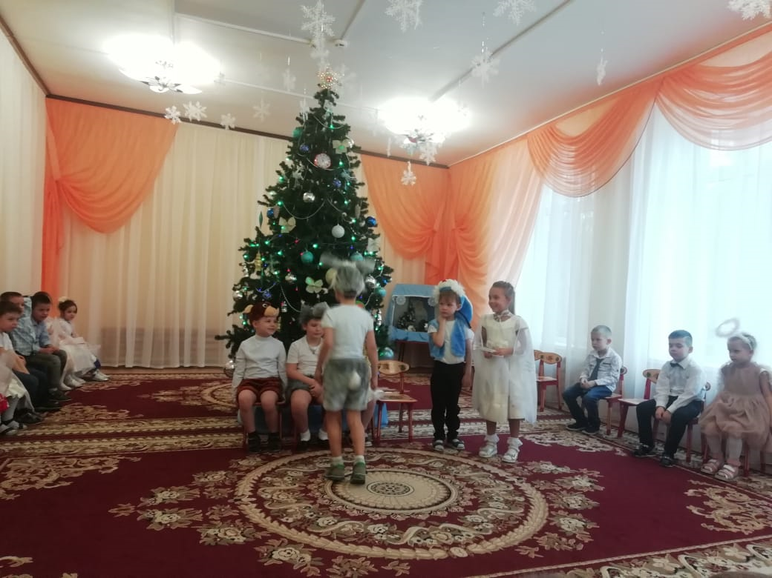
Сценка « Рождественская ночь»

Slide 5
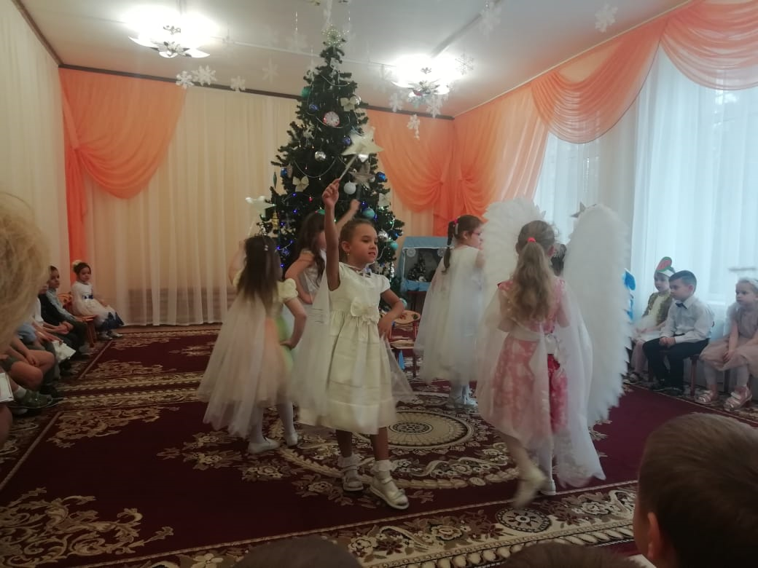
Танец «Летите звездочки»

Slide 6
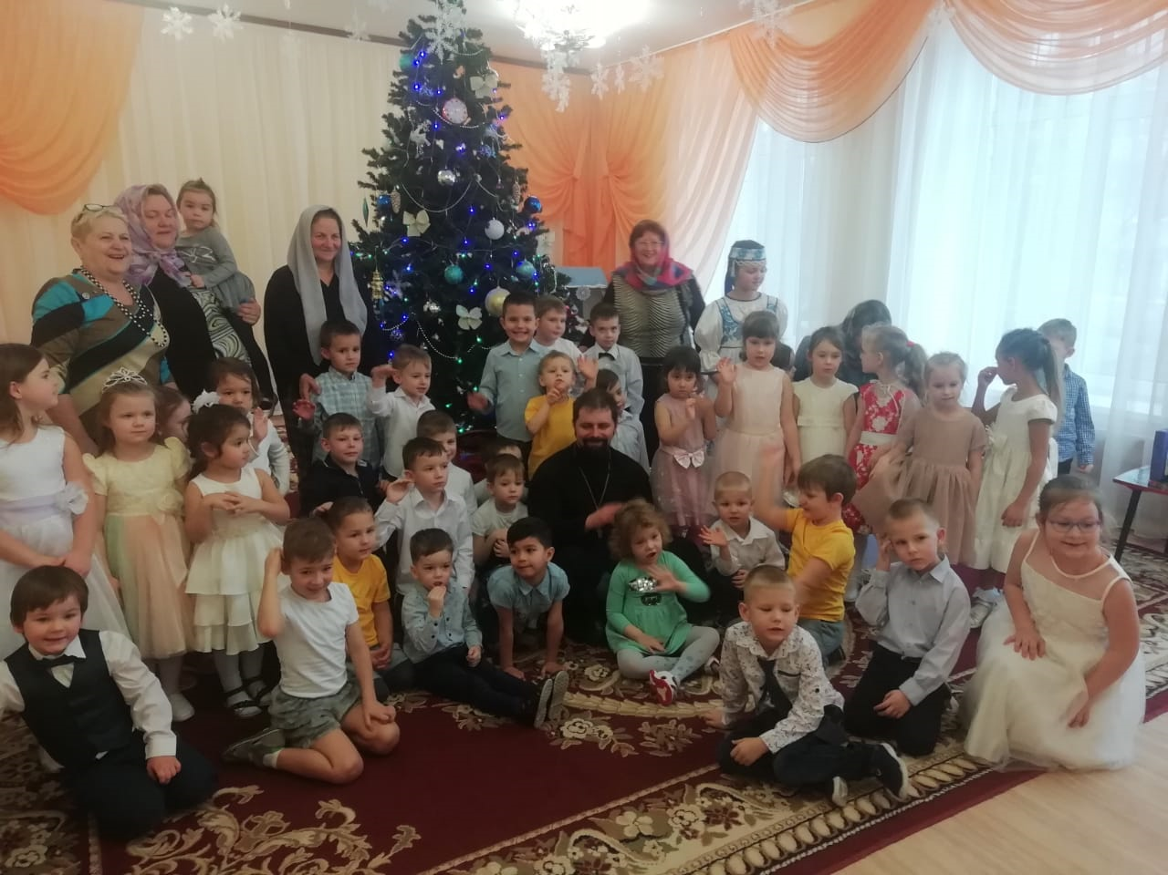

Slide 7
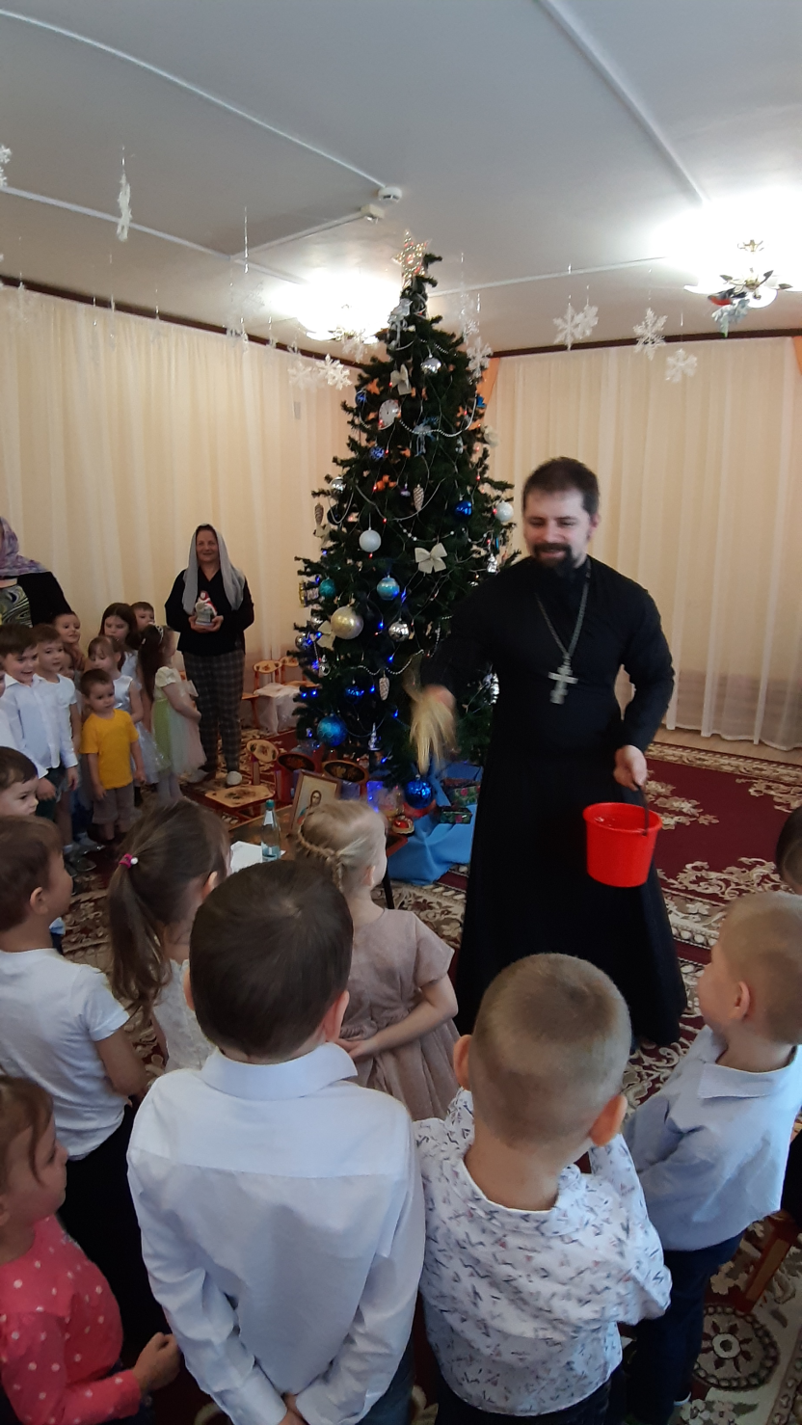
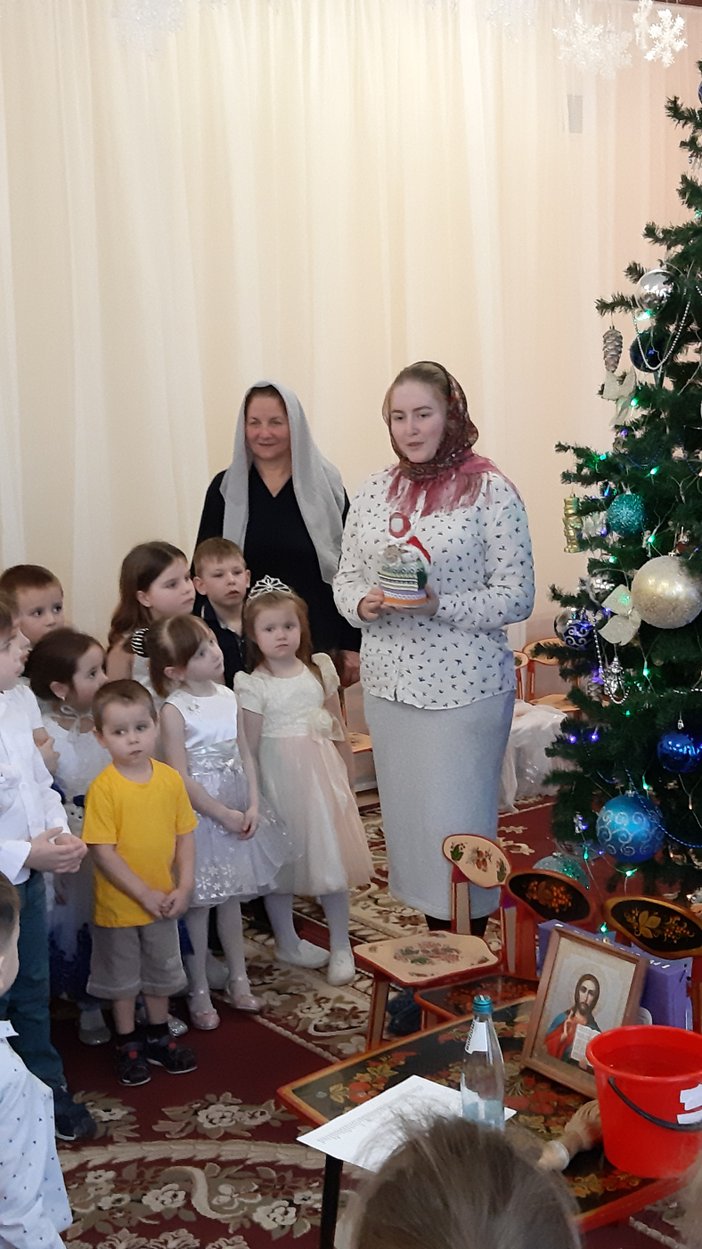
Отец Вадим окропляет детей.
Матушка София преподнесла подарок- куклу Крупеничку.

Slide 8
